Slide 1
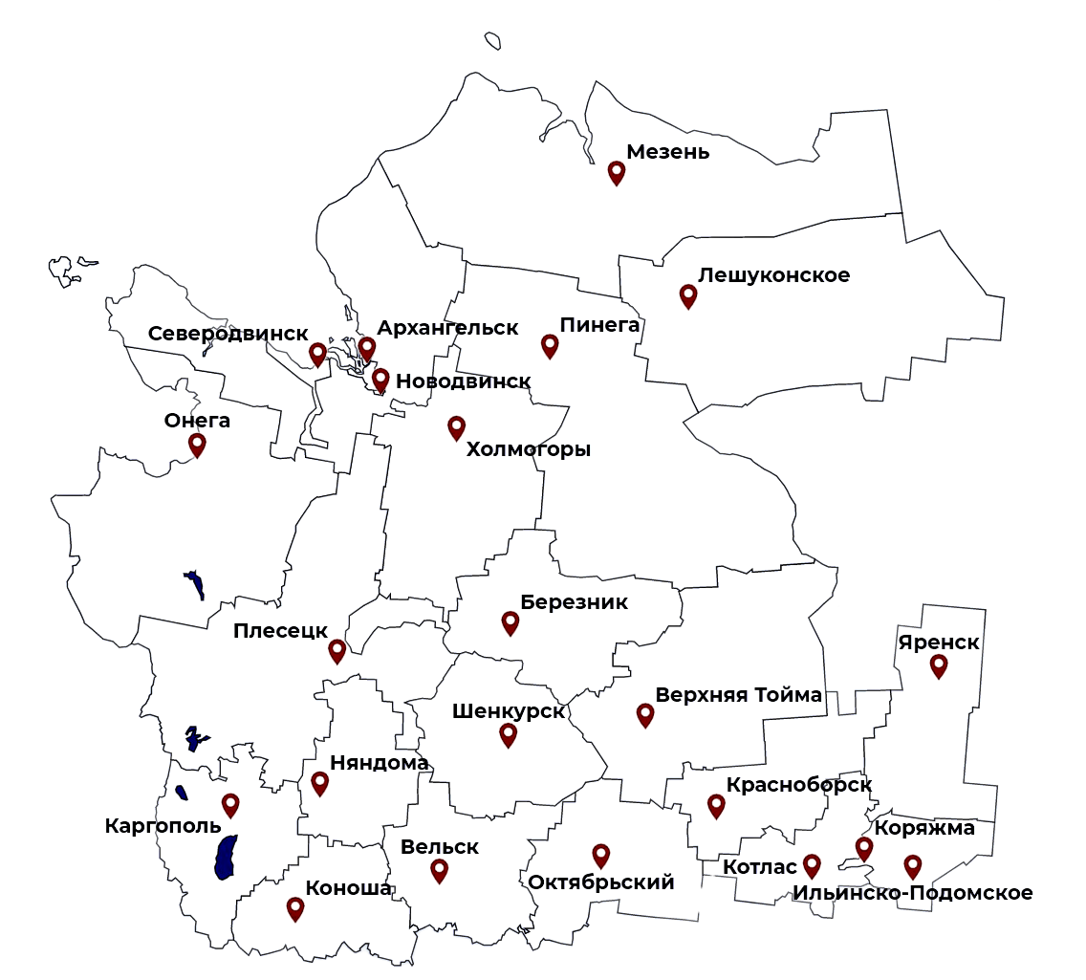
АРХАНГЕЛЬСКИЙ ОБЛАСТНОЙ ЦЕНТР ЗАНЯТОСТИ НАСЕЛЕНИЯ
«Создание специальных рабочих мест для трудоустройства незанятых инвалидов, незанятых многодетных родителей, родителей, воспитывающих детей-инвалидов»

Slide 2
Создание специальных рабочих мест для трудоустройства незанятых инвалидов
Центр занятости населения
Работодатель
Незанятые инвалиды
Субсидия на создание рабочих мест для трудоустройства незанятых инвалидов предоставляется в размере фактических затрат, но не более 194 904 рублей за одно рабочее место.

Slide 3
Виды рабочих мест
Обычные рабочие места
Специальные рабочие места
Надомные рабочие места

Slide 4
Создание специальных рабочих мест для трудоустройства незанятых многодетных родителей, родителей, воспитывающих детей-инвалидов
Центр занятости населения
Работодатель
Незанятые многодетные родители, родители, воспитывающие детей-инвалидов
Субсидия на создание рабочих мест для трудоустройства незанятых многодетных родителей, родителей, воспитывающих детей-инвалидов предоставляется в размере фактических затрат, но не более 70 000 рублей за одно рабочее место.

Slide 5
1
Заключение договора между работодателем и центром занятости.
Создание рабочего места, которое должно функционировать не менее одного года со дня заключения договора между центром занятости и работодателем.
2
Заключение трудового договора на неопределенный срок с гражданином из числа незанятых инвалидов/родителей в целях выполнения трудовой функции на созданном рабочем месте.
3
Условия предоставления субсидий:

Slide 6
Перечень документов для участия в отборе:
заявление на участие в реализации мероприятия по трудоустройству;
сведения о потребности в работниках;
сметы затрат на приобретение, монтаж и установку оборудования, необходимого для создания (дооснащения) рабочих мест;
согласие на публикацию (размещение) в информационно-телекоммуникационной сети «Интернет» информации о работодателе, о подаваемой работодателем заявке;
справку, подтверждающую отсутствие в уставном капитале акционерного общества по состоянию на первое число месяца, предшествующего месяцу, в котором планируется заключение договора, доли участия иностранных юридических лиц, местом регистрации которых является государство или территория, включенные в утверждаемый Министерством финансов Российской Федерации перечень государств и территорий, предоставляющих льготный налоговый режим налогообложения и (или) не предусматривающих раскрытия и предоставления информации при проведении финансовых операций (офшорные зоны) в отношении таких юридических лиц, в совокупности превышающей 50 процентов.

Slide 7
При заключении договора между центром занятости и работодателем, последний обязуется:
Принимать на работу незанятых инвалидов/родителей на неопределенный срок.
Извещать центр занятости в течение 5 рабочих дней о расторжении трудового договора с незанятыми инвалидами/родителями, трудоустроенными на рабочие места.
Заключать трудовые договоры с другими гражданами из числа незанятых инвалидов/родителей на освободившиеся рабочие места.
Нести ответственность за достоверность представляемых документов.

Slide 8
После заключения договора работодатель обязан:
Оснастить рабочее место
Принять на работу граждан из числа незанятых инвалидов/родителей, направленных центром занятости
Представить в центра занятости документы, подтверждающие:
создание рабочих мест
трудоустройство на рабочие места граждан из числа незанятых инвалидов/родителей по направлению центра занятости
1
2

Slide 9
Для получения субсидии работодатель представляет в центр занятости следующие документы:
заявление о предоставлении субсидии в свободной форме;
копии приказов (распоряжений) о приеме на работу незанятых инвалидов/родителей;
копии договоров, актов выполненных работ, накладных, счетов-фактур, товарных чеков и иных документов, подтверждающих расходы по созданию рабочих мест.

Slide 10
АРХАНГЕЛЬСКИЙ ОБЛАСТНОЙ ЦЕНТР ЗАНЯТОСТИ НАСЕЛЕНИЯ
Адрес сайта: https://aoczn.ru/
E-mail: office@aoczn.ru
Телефон: +7 (8182) 435-002

